Slide 2
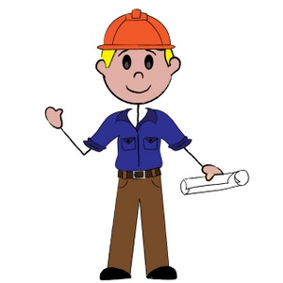
der Mann

Slide 3
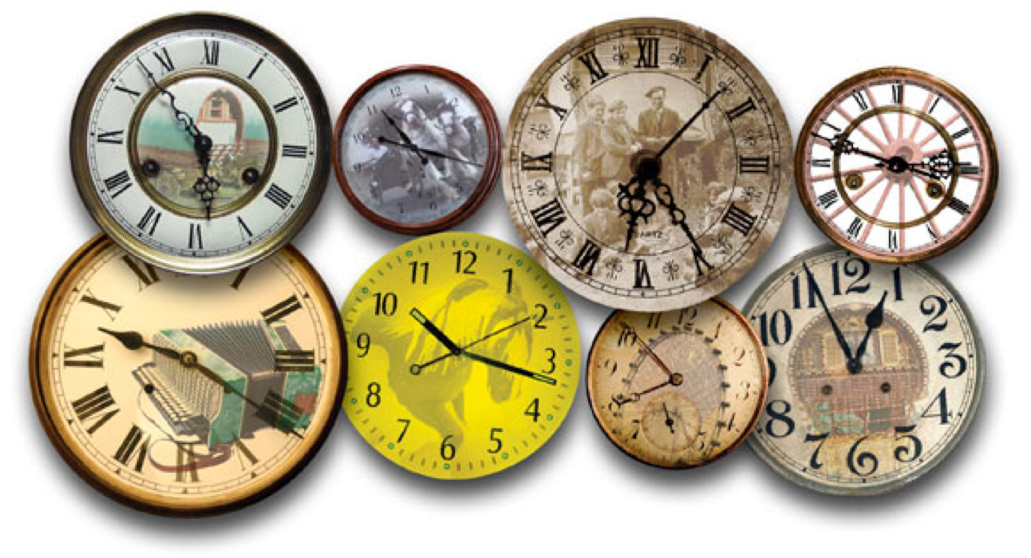
der Moment

Slide 4
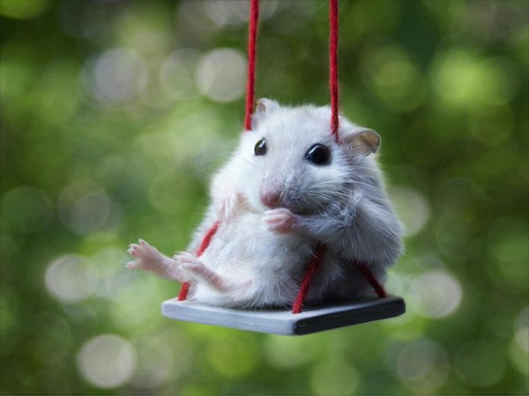
die Maus

Slide 6
Mein Hut, der hat drei Ecken My hat, it has three corners
Mein Hut, der hat drei Ecken,
Drei Ecken hat mein Hut.
Und hätt‘ er nicht drei Ecken,
So wär’s auch nicht mein Hut.
My hat, it has three corners,
Three corners, my hat has.
And if it didn’t have three corners,
My hat wouldn’t be my hat.

Slide 7
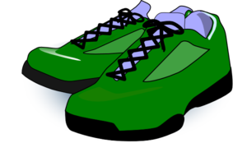
Der Schuh Die Schuhe

Slide 8
Der Handschuh Die Handschuhe

Slide 9
Die Socke Die Socken

Slide 10
Der Rock

Slide 11
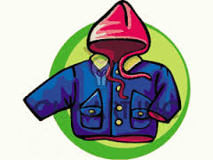
Der Mantel

Slide 12
Die Stiefel

Slide 13
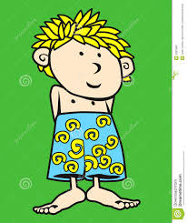
Die Shorts

Slide 14
Die Bluse

Slide 15
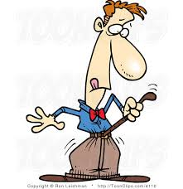
Der Gürtel

Slide 16
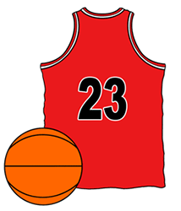
Das Trikot

Slide 17
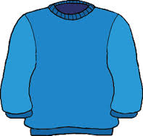
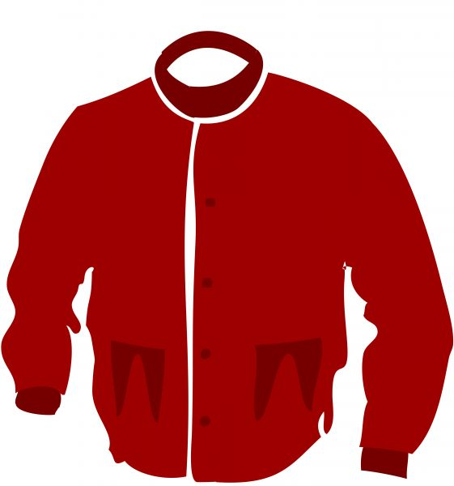
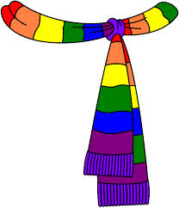
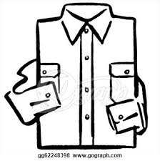
Was fehlt?
.... fehlt
What is missing
.... is missing

Slide 18
Was fehlt?
.... fehlt
What is missing
.... is missing

Slide 19
Was fehlt?
.... fehlt
What is missing
.... is missing

Slide 20
Was fehlt?
.... fehlt
What is missing
.... is missing

Slide 21
Was fehlt?
.... fehlt
What is missing
.... is missing

Slide 22
Was fehlt?
.... fehlt
What is missing
.... is missing

Slide 23
Was fehlt?
.... fehlt
What is missing
.... is missing

Slide 24
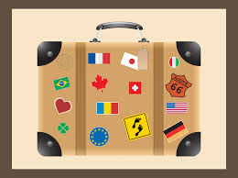
The holiday - Der Urlaub
I pack
In my suitcase
Ich packe
In meinen Koffer

Slide 25
Welches Tier bin ich? - Which animal am I? Wau X 4 – Woof x 4
Ich bin ...
Laut
Leise
Schnell
Langsam
Groß
Klein
Stark
Schüchtern
Wild
Normalerweise
Ich habe ... (große Ohren Haare)/keine Beine
I am ...
Loud
Quiet
Fast/Quick
Slow
Big/Tall
Small/Short
Strong
Shy/Timid
Fierce
Normally
I have ... big ears/
no legs

Slide 26
The tiger – Der Tiger

Slide 27
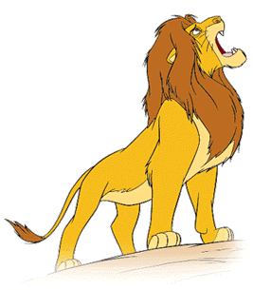
The lion – Die Löwe

Slide 28
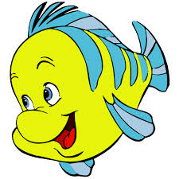
The fish – Der Fisch

Slide 29
The snake – Die Schlange

Slide 30
The bird – Der Vogel

Slide 31
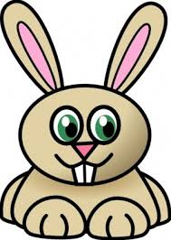
The rabbit – Das Kaninchen

Slide 32
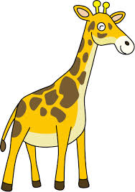
The giraffe – die Giraffe

Slide 33
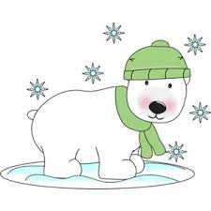
The polar bear – Der Eisbär

Slide 34
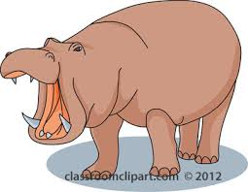
The hippo – Das Nilpferd

Slide 35
The penguin – der Pinguin

Slide 36
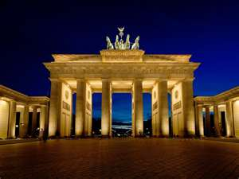
Welches Tier bin ich?
Bist du der/die/das ...?
Ja, ich bin der/die/das...
Nein, ich bin nicht der/die/das...
Are you the ...?
Yes, I am the ...
No, I am not the ....

Slide 37
Welches Tier bin ich? - Which animal am I? Wau X 4 – Woof x 4
Ich bin ...
Laut
Leise
Schnell
Langsam
Groß
Klein
Stark
Schüchtern
Wild
Normalerweise
Ich habe ... (große Ohren Haare)/keine Beine
I am ...
Loud
Quiet
Fast/Quick
Slow
Big/Tall
Small/Short
Strong
Shy/Timid
Fierce
Normally
I have ... big ears/
no legs

Slide 38
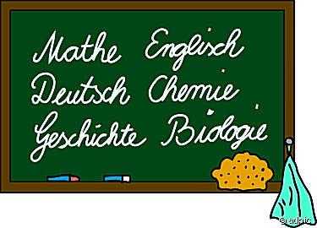
Was ist dein Lieblingsfach?
Mathe ist mein Lieblingsfach x 3
Was ist dein Lieblingsfach?
Mathe oder was?
Sachkunde ist mein Lieblingsfach x 3
Was ist dein Lieblingsfach?
Sachkunde oder was?
Maths is my favourite-subject x 3
What is your favourite subject?
Maths or what?
Topic is my favourite subject x 3
What is your favourite subject?
Topic or what?

Slide 39
The school subject – das Schulfach
Maths
German
Science
English
PE
Music
Art
RE
D.T.
ICT
Geography
History
Mathe
Deutsch
Sachkunde
Englisch
Sport
Musik
Kunst
Religion
Werken
IKT
Geografie
Geschichte

Slide 40
The school – die Schule
What is your favourite subject?
My favourite subject is…
What subject do you like?
What subject don’t you like?
I like …
I don’t like …
The break
The lesson
The homework
Was ist dein Lieblingsfach?
Mein Lieblingsfach ist …
Welche Fach magst du?
Welche Fach magst du nicht?
Ich mag …
Ich mag … nicht
die Pause
die Schulstunde/Stunde
die Hausaufgaben

Slide 41
werken

Slide 42
Geografie
Englisch
Religion
Geschichte
Hausaufgaben
Kunst

Slide 43
Mathe
Sachkunde
Geografie
Kunst
Geschichte
Hausaufgaben

Slide 44
Mathe
Englisch
Religion
Hausaufgaben
Sachkunde
Kunst
werken

Slide 45
The school – die Schule
The break
The lesson
The homework
The lunchtime
The assembly
(The) Reading
Short/Shorter than
Long/Longer than
Early/Earlier than
Late/Later than
die Pause
die Schulstunde/Stunde
die Hausaufgaben
die Mittagspause/ die Mittagszeit
die Versammlung
(das) Lesen
kurz/kürzer als
Lang/länger als
Früh/früher als
Spät/später als
Bonus
Words

Slide 46
My timetable – Mein Stundenplan
On Monday
On Tuesday
On Wednesday
in the first hour (lesson) is …
in the second hour is …
in the third hour is …
in the fourth hour is ..
I have in the fifth hour …
I have in the sixth hour …
I have in the seventh hour …
Am Montag
Am Dienstag
Am Mittwoch
in der ersten Stunde ist …
in der zweiten Stunde ist ...
in der dritten Stunde ist …
in der vierten Stunde ist …
Ich habe in der fünften Stunde …
Ich habe in der sechten Stunde …
Ich habe in der siebten Stunde …

Slide 47
Happy Birthday Song in German
Zum Geburtstag viel Glück! Zum Geburtstag viel Glück! Zum Geburtstag liebe/r ... (add the name of birthday person) Zum Geburtstag viel Glück!
Viel Glück! - Good Luck!/All the best!

Slide 48
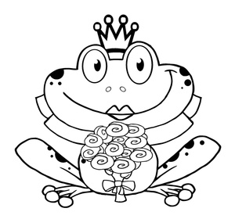
Its all about Franzi – where is she? Es geht um Franzi – wo ist sie?
King or Queen of Knowledge König oder Königin von Kenntnissen
Warm
Heiß
Kalt
Eiskalt
Links
Rechts
Halt
Gerade aus
Ich brauche Hilfe
Ich habe Franzi gefunden
Warm
Hot
Cold
Ice cold
Left
Right
Stop
Straight on
I need help
I have found Franzi
Das war gut aha a - aha,
Das war fantastisch, Leiblingsantwort,
Felix und Franzi helfen uns,
Beim lernen von jedem Wort.
That was good aha a- aha,
That was fantastic, favourite answer,
Felix and Franzi help us,
To learn every word.

